Slide 1

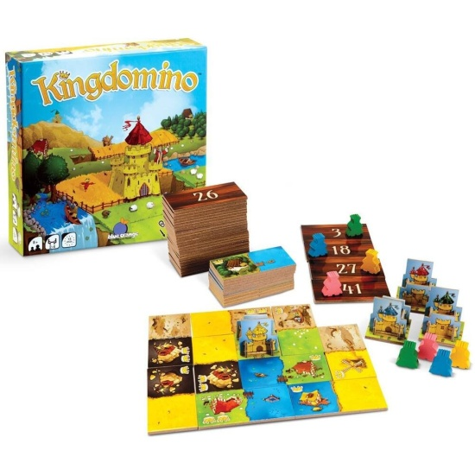



Tu aimes les jeux de société ?
Tu veux t’amuser ?
Rejoins nous au club jeux de société
du vendredi midi !!! Ouvert à toutes et tous !!!
Début le30 septembre
Nombre de Places limitées !!!!
Va voir Mme Eygonnet en salle 205 pour t’inscrire

